Slide 1
ЗАПОРОЖСКИЙ ГОСУДАРСТВЕННЫЙ МЕДИЦИНСКИЙ УНИВЕРСИТЕТ Кафедра здравоохранения, социальной медицины и врачебно-трудовой экспертизы
БИОМЕДИЦИНСКАЯ ЭТИКА:
ОПРЕДЕЛЕНИЕ, ИСТОРИЯ РАЗВИТИЯ,
ПРЕМЕТ, ЗАДАЧИ, ПРИНЦИПЫ
Лектор:
заведующая кафедрой д. мед. н., професор Клименко Виктория Ивановна

Slide 2
БИОЭТИКА
- наука о законах, принципах и правилах регулирования профессионального пове-дения медицинского работника, которая в условиях новых медицинских техно-логий позволяет не только использовать достижения научно-технического прог-ресса на благо человека, но и предуп-реждать практикующего врача, ученого-медика о недопустимости нанесения вре-да человеку, его потомству, окружающе-му нас миру.

Slide 3
1. ЧТО изучает биомедицинская этика?
Биомедицинская этика изучает отношения между людьми в системе здравоохранения вообще, и взаимоотношения между врачом и пациентом, в частности

Slide 4
2. КАК это изучает биомедицинская этика?
Нормативно т.е. на основании традиционных моральных ценностей, норм, правил.
Дескриптивно, т.е. на основании описания реальных отношений, опросов, анкетирования, мнений, позиций.

Slide 5
3. ПОЧЕМУ это изучает биомедицинская этика?
Потому, что несовершенный характер этих отношений, может повредить человеку и обществу.

Slide 6
БИОЭТИКА
защищает фундаментальные человеческие ценности:
право человека на жизнь
право человека на автономию
право человека на свободу выбора

Slide 7
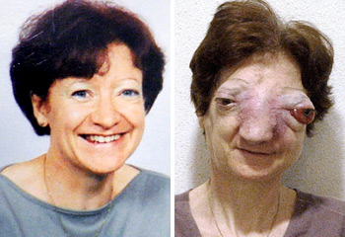
В 60-х годах снова приобретает силу общественное движение в защиту эвтаназии - "легкой смерти неизлечимых больных"

Slide 8
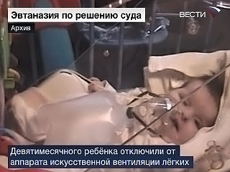
Эвтаназия легализируется в Нидерландах (1992), ряде штатов Америки и северных территориях Австралии (1997).

Slide 9
Термин «Эвтаназия» происходит от греческих слов
еu - «хорошо»,
thanatos - «смерть», означая буквально «добрая», «хорошая» смерть
В современном понимании - это сознательное действие или отказ от действий, приводящие к скорой и безболезненной смерти безнадежно больного человека, с целью прекращения некупируемой боли и страданий

Slide 10
На практике применяется четкая классификация эвтаназии:
I. Medical decision concerning end of life (MDEL), или
«медицинское решение о конце жизни»
А) Собственно эвтаназия - случаи активного участия врача в смерти пациента. Это, собственно, производимое врачом убийство больного с информированного согласия больного;
Б) Ассистируемый врачом суицид (Phisician assisted sucide - PAS), когда врач приготовляет смертельное лекарство, которое больной вводит себе сам.

Slide 11
На практике применяется четкая классификация эвтаназии:
II. Случаи, когда роль врача сводится к согласованному с пациентом отказу от назначений, позволяющих продлить жизнь больного, или же к осуществлению мер и/или увеличению доз облегчающего страдания лекарства (например, обезболивающего или снотворного), в результате чего жизнь больного сокращается
В основном - это прием опиоидных анальгетиков.
Также, к данной группе следует отнести сознательное информирование безнадежно больного о смертельной дозе принимаемого им препарата

Slide 12
Принципы системы американских ученых Т.Л. Бошама и Дж. Ф. Чайлдресса:
Справедливости
(justice)
не навреди (nonmaleficence)
благодеяния
(beneficence)
автономии
(respect for autonomy)

Slide 13
Информированное согласие пациента
В 1972 г Американская ассоциация больниц одобрила билль о правах пациентов.
Среди прав пациента первостепенное значение имеет право на информацию, необходимую для информированного согласия.

Slide 14
ИНФОРМИРОВАННОЕ СОГЛАСИЕ -добровольное принятие пациентом курса лечения или терапевтической процедуры после предоставления врачом адекватной информации.

Slide 15
Информированное согласие пациента
основные элементы этого процесса:
1) предоставление информации
2) получение согласия

